Slide 1
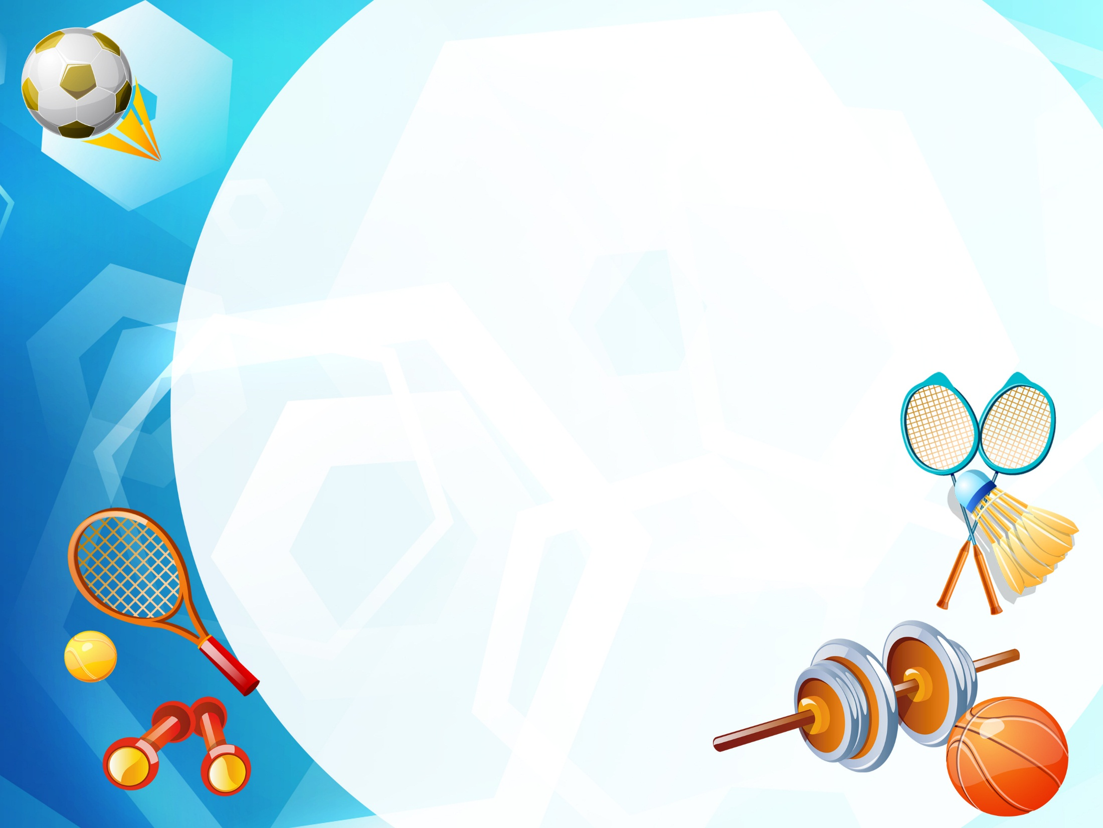
Двигательная активность детей как фактор оздоровления

Slide 2


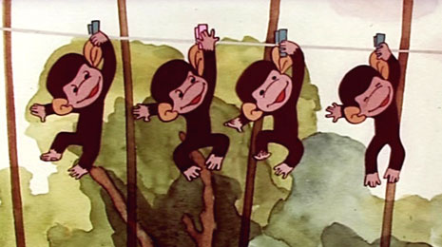
Актуальность двигательной активности
В каждом маленьком ребенке,
И в мальчишке, и в девчонке,
Есть по двести грамм Взрывчатки или даже полкило.
Должен он скакать и прыгать, Все хватать, ногами дрыгать,
А иначе он взорвется не известно от чего.
Александр Зайцев

Slide 3

Для детей школьного возраста потребность в высокой двигательной активности является естественной. Под двигательной активностью понимают суммарное количество двигательных действий, выполняемых в процессе повседневной жизни. В период учебных занятий двигательная активность школьников уменьшается. Поэтому крайне важно обеспечить детям в соответствии с их возрастом и состоянием здоровья достаточный объем суточной двигательной деятельности. Рационально организованные мероприятия по физическому воспитанию в режиме дня расширяют функциональные возможности организма ребенка, повышают производительность умственного труда, уменьшают утомляемость.

Slide 4
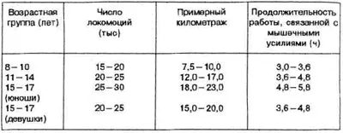
Рост интенсивности учебного процесса приводит к сокращению двигательной деятельности школьников. Значительные умственные нагрузки при отсутствии рационального сочетания учебных занятий, отдыха и необходимого двигательного режима могут стать причиной ухудшения их состояния здоровья и снижения работоспособности. Объем двигательной деятельности учащихся измеряется в локомоциях ( передвижениях)
Ориентировочные возрастные нормы суточной двигательной активности (А. Г. Сухарев, 1972)

Slide 5
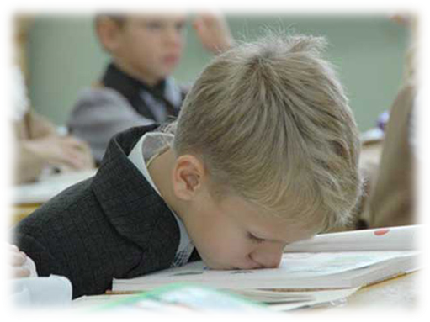


Последние годы в силу высокой учебной нагрузки в школе и дома у большинства школьников отмечается дефицит в режиме дня, недостаточная двигательная активность, обусловливающая появление гипокинезии, которая может вызвать ряд серьёзных изменений в организме школьника.

Slide 6




Slide 7

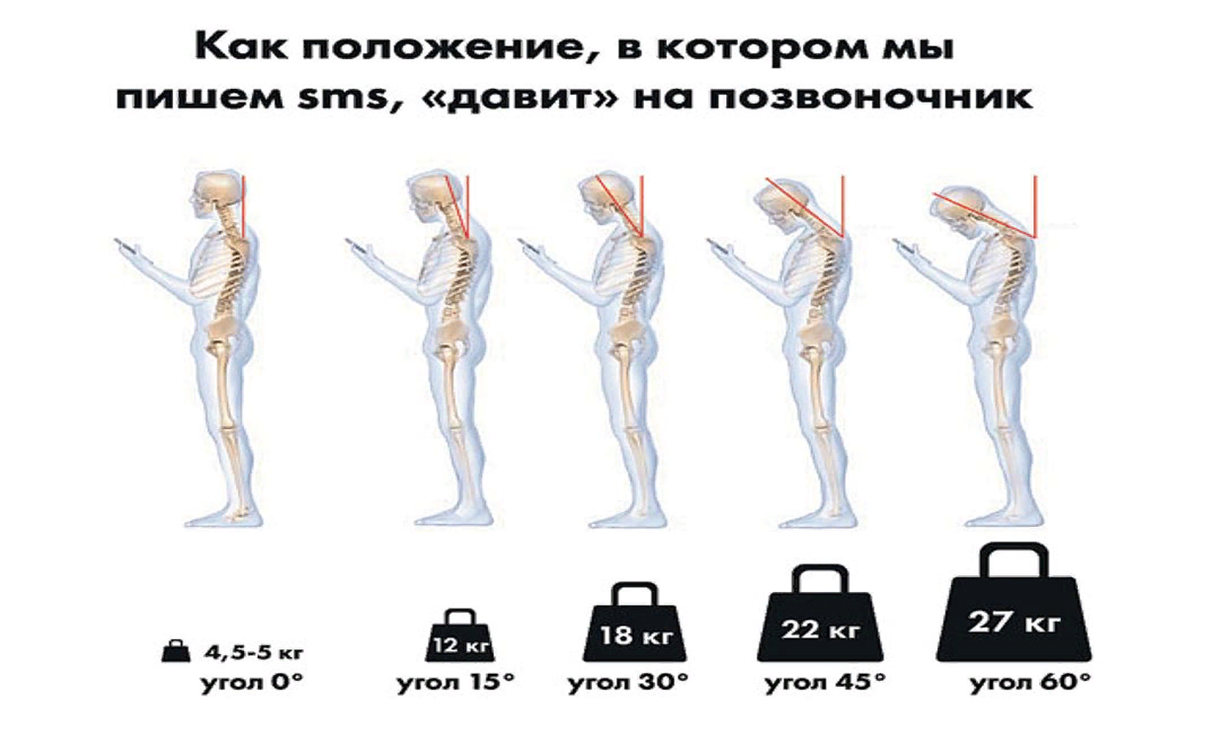

Slide 8
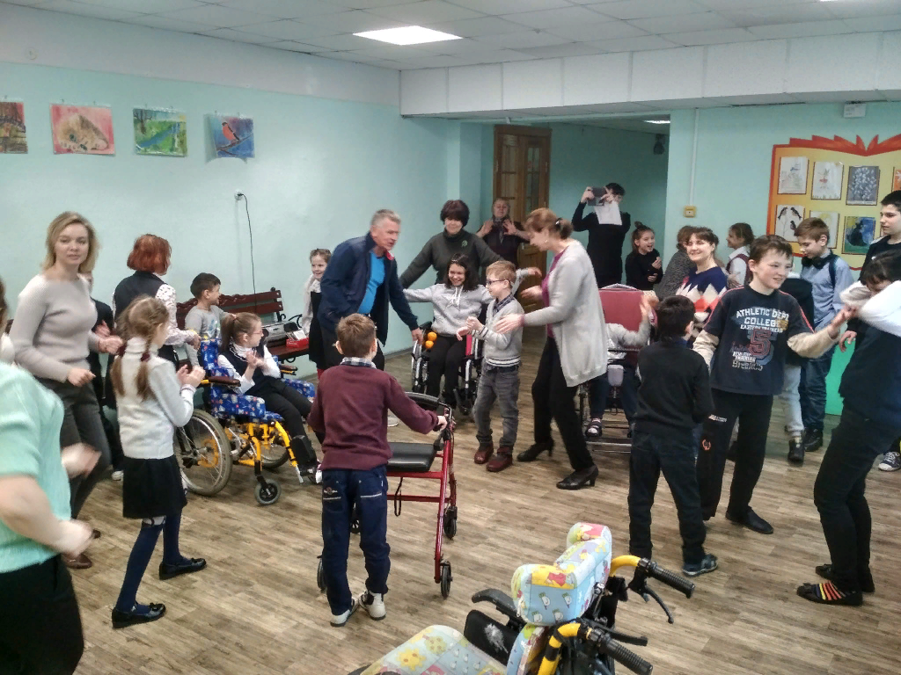
Единственная возможность нейтрализовать отрицательное явление, возникающее у школьников при продолжительном и напряжённом умственном труде - это активный отдых и организованная физическая деятельность.

Slide 9

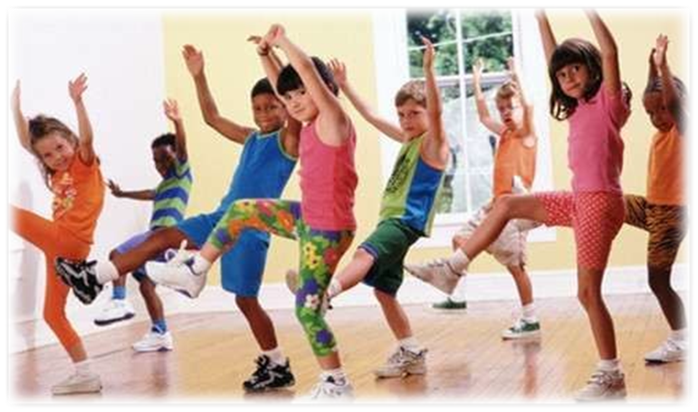

Slide 10




Пути решения проблемы низкой двигательной активности школьников:
Ежедневная утренняя зарядка
Увеличение числа спортивных мероприятий на школьном уровне
Посещение спортивных секций
Проведение классных часов, пропагандирующих здоровый образ жизни
Соблюдение режима дня, частые прогулки, здоровый сон

Slide 11
Вывод: Таким образом занятие физическими упражнениями, утренняя гимнастика, физминутки, динамические паузы, занятия в секциях вызывает положительные эмоции, бодрость, создаёт хорошее настроение. Поэтому становится понятным, почему человек, познавший “вкус” физических упражнений и спорта , стремится к регулярным занятием ими.

Slide 12

Как проявляются проблемы с шеей и позвоночником при использовании мобильных устройств
Наиболее очевидный признак того, что вы испытываете проблемы с позвоночником - это болезненность в шее, спине и плечах. Другие общие симптомы могут включать в себя:
Боль в пояснице и плечах.
Спазмы мышц.
Хронические головные боли.
Ненормальные изгибы в позвоночнике

Slide 13
Если вы или ваш ребенок используете планшет, подготовьте подставку, чтобы не перегружать шею. То, что ваше устройство не находится перед вашим лицом, не означает, что вам нужно полностью наклонить голову, чтобы прочитать его. У ваших глаз есть диапазон движения, поэтому используйте его, чтобы прочитать ваше устройство.
Увеличьте читабельность вашего устройства, чтобы вы могли легко читать, а не догадываться о содержимом. Это включает:
Увеличьте размера шрифта по умолчанию, особенно для SMS, WhatsApp, электронной почты, браузера, социальных сетей, так как именно здесь происходит больше всего чтения.
Увеличьте яркость и/или контраст, если ваш экран тусклый.
Регулярно делайте перерывы при пользовании телефоном / компьютером, не сидите часами сгорбившись.
Делайте регулярные растяжки для шеи и спины.

Slide 14
Минимальный набор упражнений по растяжению шеи и спины включает:
Двигайте медленно головой слева направо несколько раз и прикасайтесь ухом к плечу с обеих сторон.
Положите руки на голову, чтобы оказать некоторое сопротивление при наклоне головы вперед, и сделайте то же самое, при наклоне головы назад. Это укрепляет связки и мышцы, которые поддерживают вашу шею.
Стоя в дверях, вытяните руки и толкните грудь вперед. Это растягивает и укрепляет мышцы, способствует хорошей осанке.
Правильная осанка – залог здоровья позвоночника!
Правильная осанка может помочь предотвратить развитие боли в шее или спине, а также связанные с ними биомеханические проблемы. Хорошая осанка означает, что ваша голова выпрямлена, уши находятся на уровне плеч, а лопатки опущены и втянуты.
При правильном выравнивании, напряжение в позвоночнике уменьшается. Хорошая осанка полезна не только для здоровья позвоночника; это хорошо для общего здоровья и настроения. Другие исследователи обнаружили, что прямолинейное движение повышает уровень тестостерона и серотонина и снижает уровень кортизола, гормонов, влияющих на ваше настроение.

